Slide 1




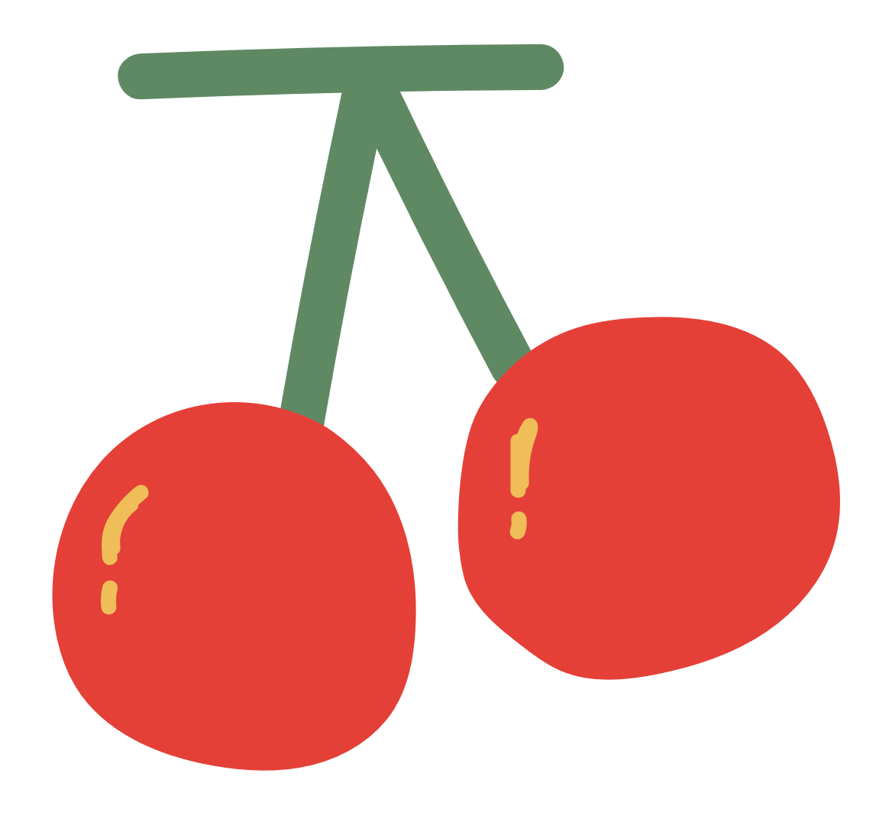





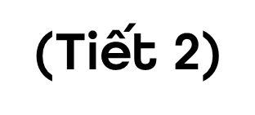







Slide 2

- Đề xuất việc làm cụ thể trong chăm sóc cây trồng và vật nuôi, giải thích được tại sao cần phải làm công việc đó.
- Thực hiện được việc làm phù hợp để chăm sóc cây trồng hoặc vật nuôi ở nhà.

Slide 3



Slide 4


Slide 5


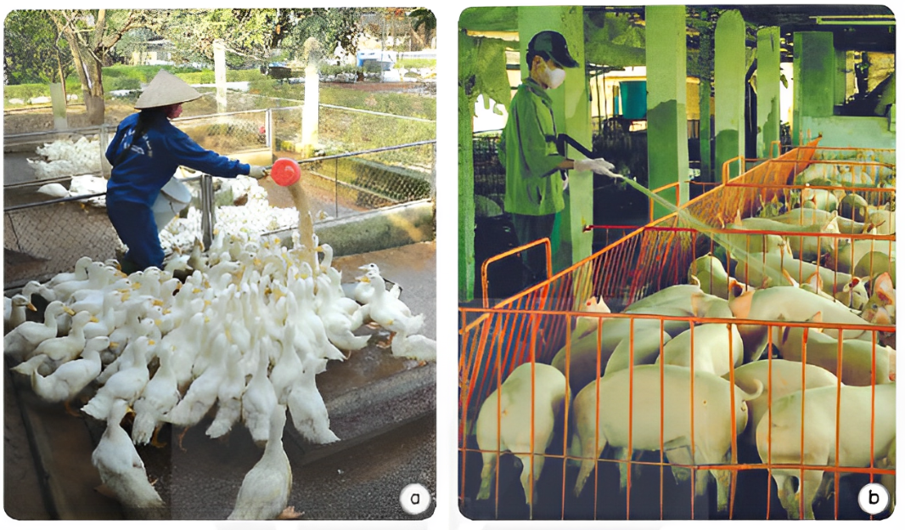
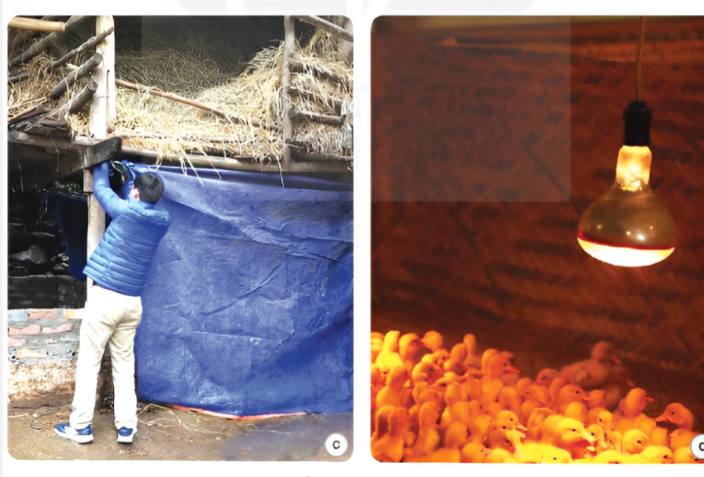
Quan sát hình 3 và nêu các công việc chăm sóc vật nuôi trong hình. Giải thích vì sao cần thực hiện các công việc chăm sóc đó.

Slide 6
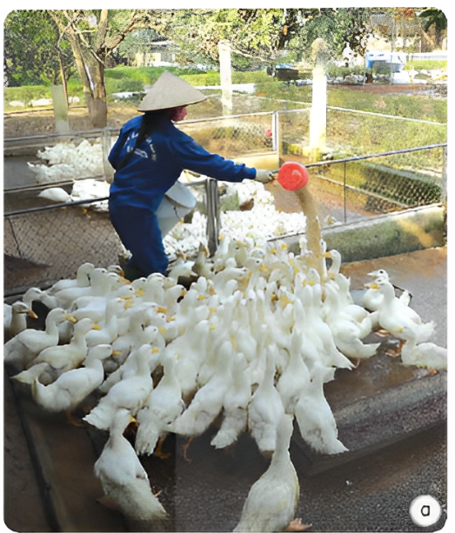
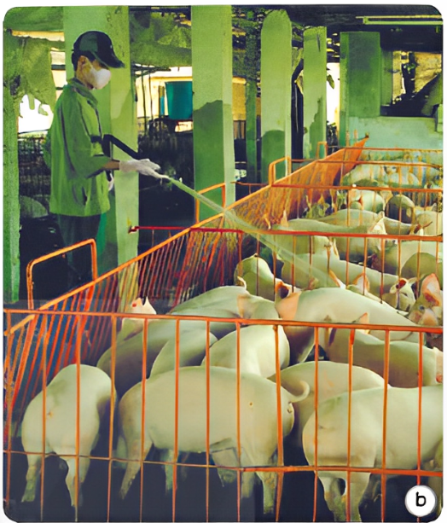

Cho vật nuôi ăn giúp cung cấp dinh dưỡng cho vật nuôi
Vệ sinh chuồn trại để hạn chế bệnh tật, tăng cường sức khoẻ cho vật nuôi

Slide 7
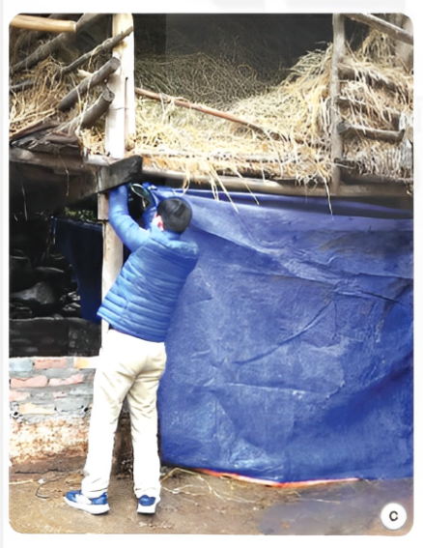
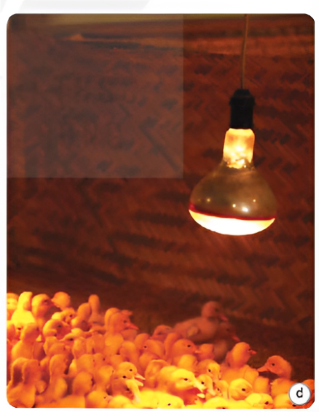
Gia cố, che chắn chuồng trại để giữ ấm cho vật nuôi
Thắp đèn sưởi ấm cho vật nuôi

Slide 8


Kể tên các công việc chăm sóc một vật nuôi của gia đình em hoặc người thân. Công việc chăm sóc đó đáp ứng nhu cầu sống nào của con vật?
Một số công việc chăm sóc một vật nuôi
- Chuẩn bị chuồng trại một cách tốt nhất (đủ mát, đủ ấm, đủ ánh sáng, thoáng khí …)
- Nuôi vật nuôi mẹ tốt để có nhiều sữa chất lượng tốt cho đàn con.

Slide 9
Một số công việc chăm sóc một vật nuôi
- Tiêm thuốc phòng các bệnh theo đúng từng giai đoạn để phòng bệnh cho vật nuôi.
- Giữ ấm cho cơ thể vật nuôi vào mùa đông.
- Cho vật nuôi vận động và tiếp xúc với nhiều ánh sáng để vật nuôi được khỏe mạnh.
- Thức ăn phải có đủ năng lượng, protein, chất khoáng và vitamin, thường xuyên bổ sung các loại thức ăn để đảm bảo vật nuôi được đủ chất.

Slide 10


Thảo luận nhu cầu sống của vật nuôi và đề xuất các công việc cần làm để chăm sóc vật nuôi đó trong các trường hợp sau:
Khi vật nuôi đói hay khát
Khi thời tiết nắng nóng
Khi thời tiết lạnh giá

Slide 11
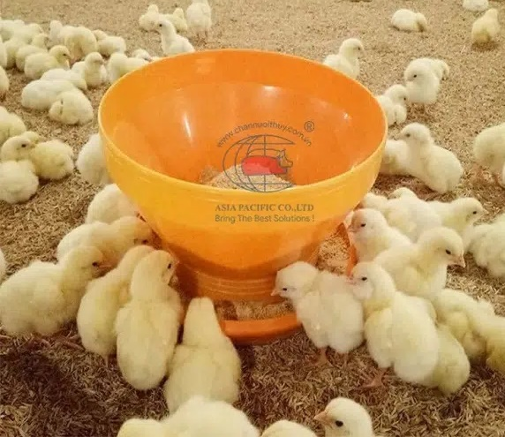
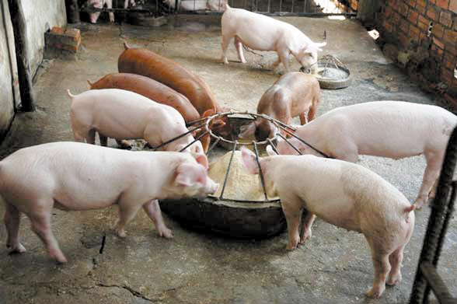
Khi vật nuôi đói hay khát
Cung cấp đầy đủ thức ăn và nước uống cho vật nuôi.

Slide 12
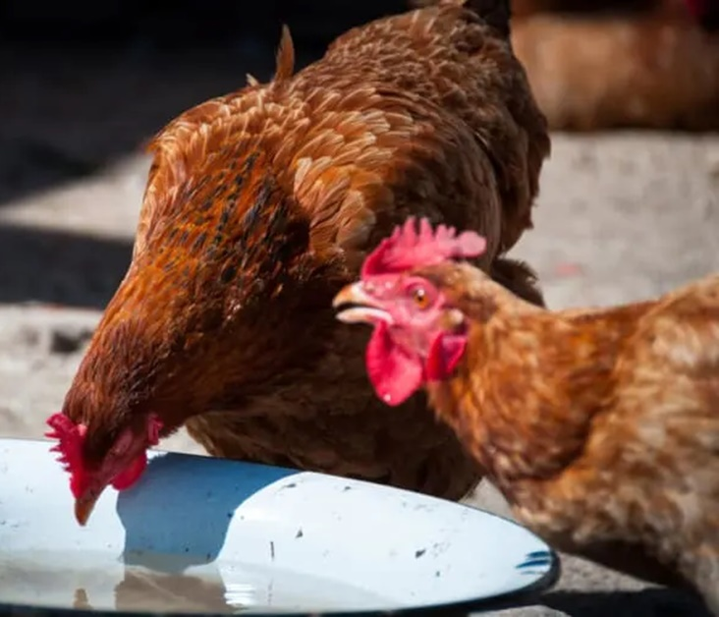
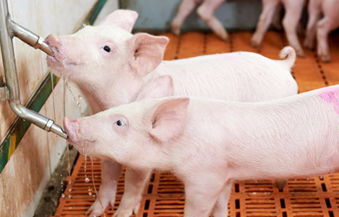
Khi thời tiết nắng nóng
Cần nhanh chóng đưa vật nuôi vào chỗ mát, cung cấp đủ nước cho vật nuôi.

Slide 13
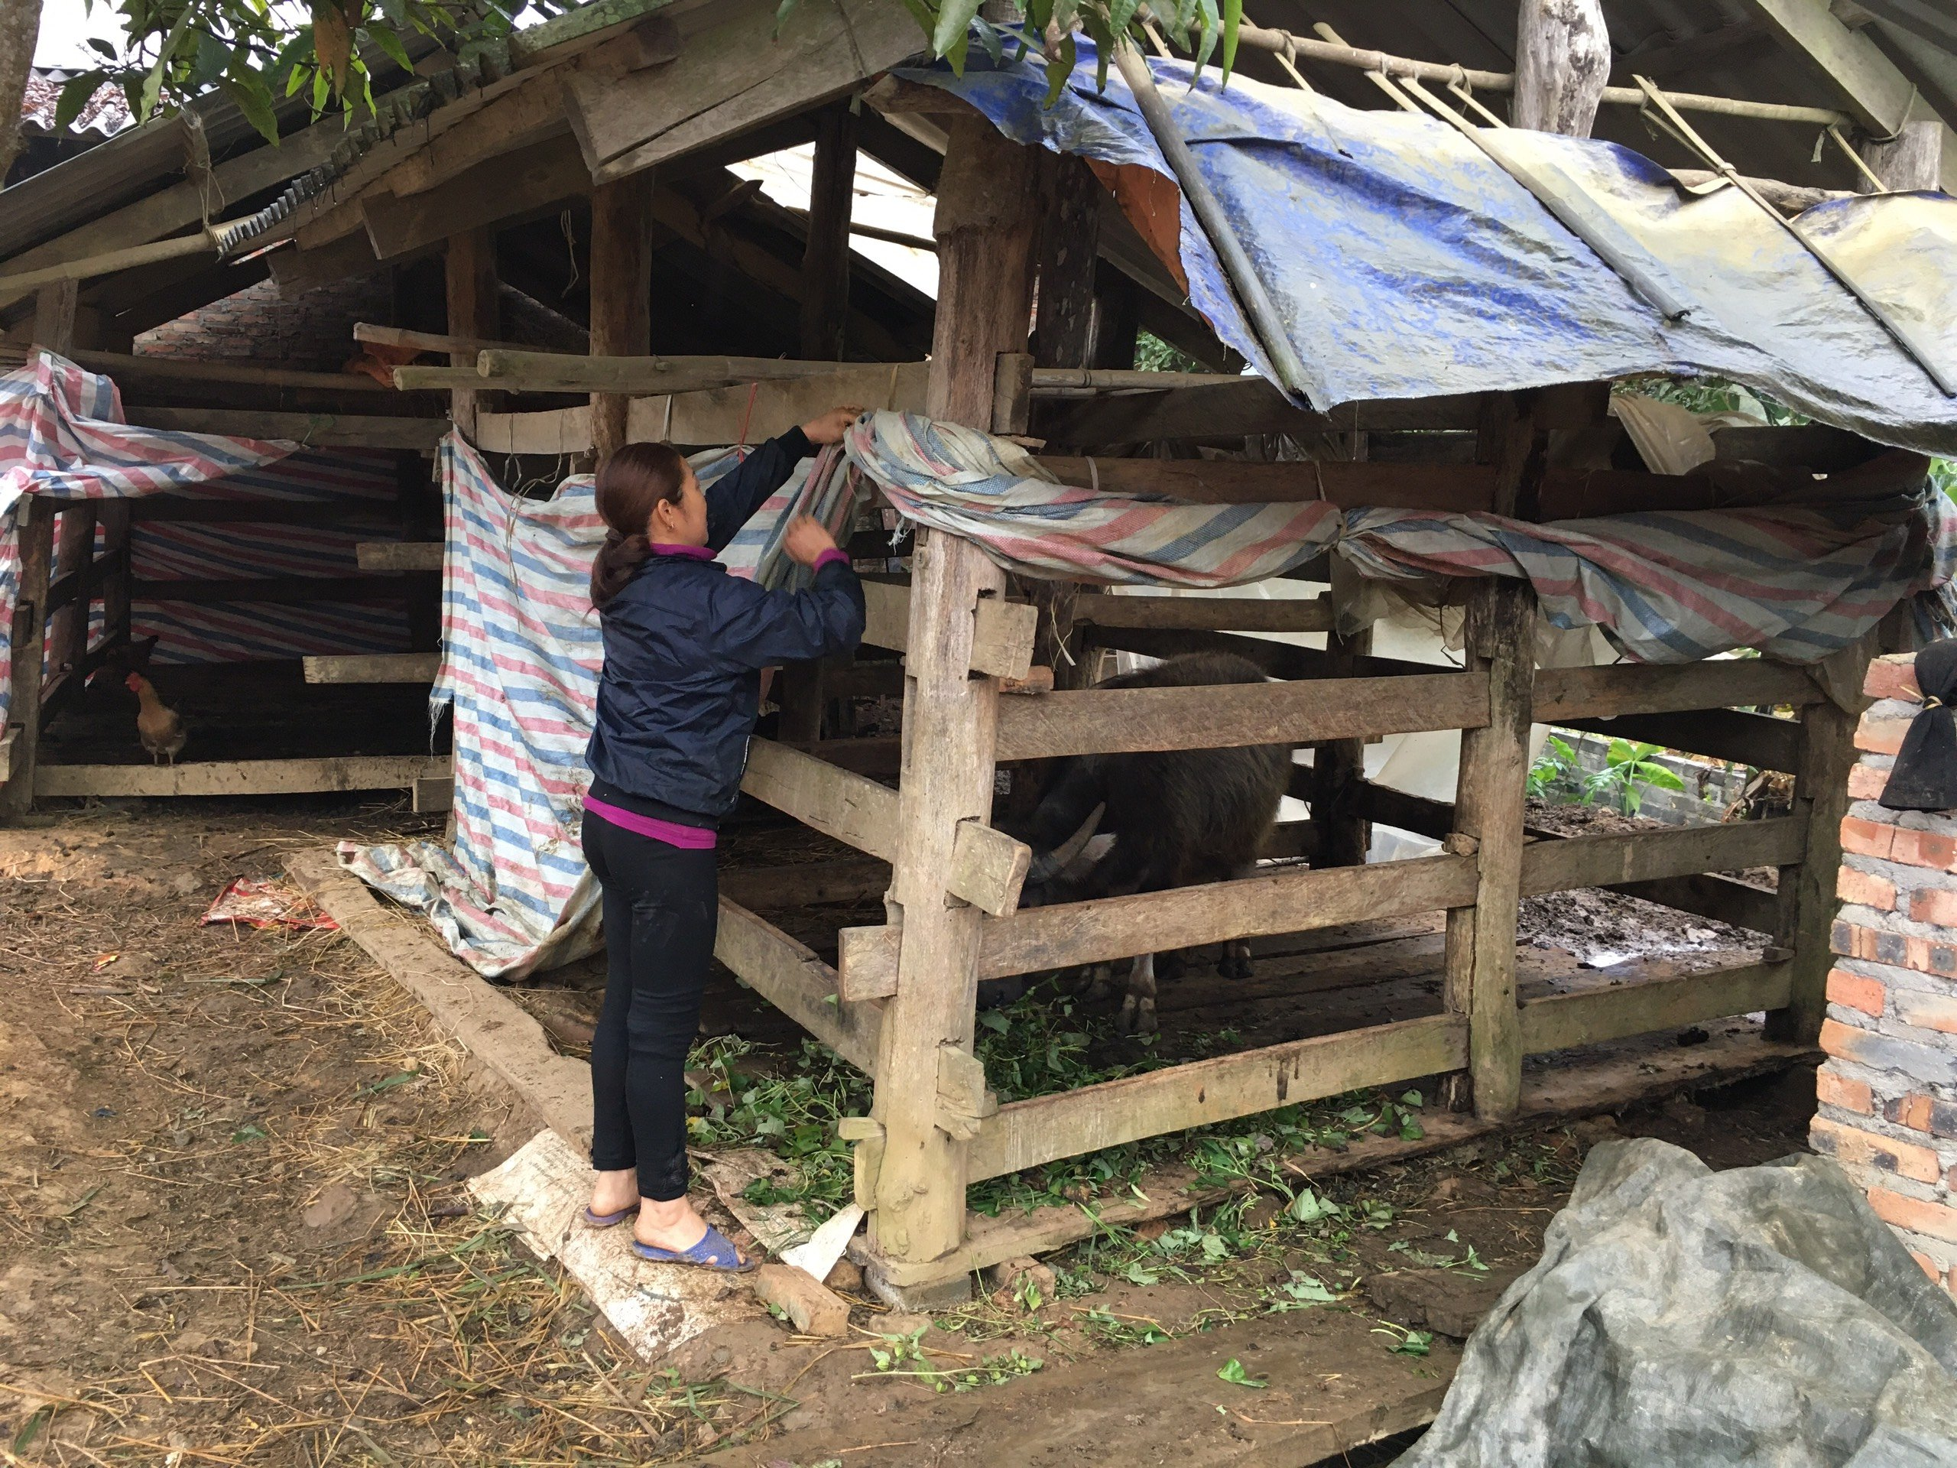
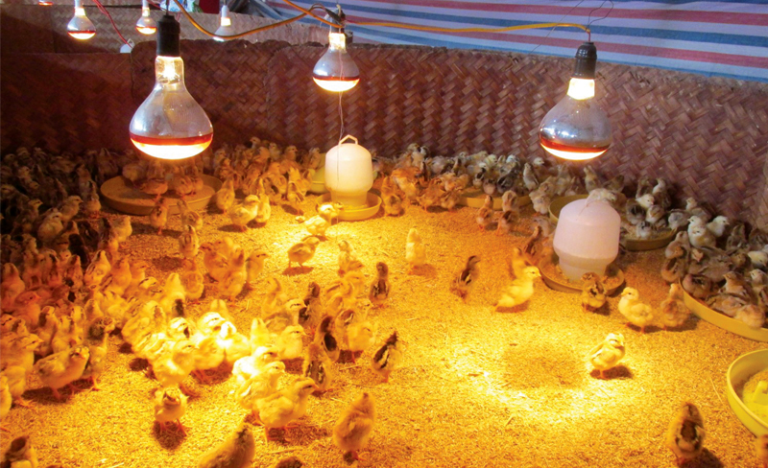
Khi thời tiết lạnh giá
Cần che chắn chuồng trại và sưởi ấm cho vật nuôi.

Slide 14


Slide 15


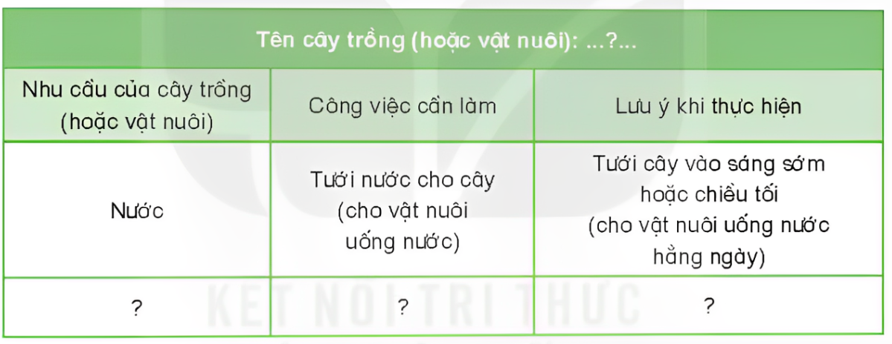
Xây dựng kế hoạch chăm sóc cây trồng hoặc vật nuôi.
- Thảo luận xây dựng kế hoạch chăm sóc cây trồng hoặc vật nuôi ở nhà theo gợi ý sau:

Slide 16

Các nhóm lên chia sẻ kế hoạch của mình

Slide 17



Thực hiện các việc làm theo kế hoạch
Nhận xét về sự thay đổi của cây trồng hoặc vật nuôi đó sau một thời gian chăm sóc.
Thực hiện ở nhà theo kế hoạch và
ghi lại kết quả thay đổi bằng hình ảnh.

Slide 18

Em đã học
Cần chăm sóc cây trồng, vật nuôi đúng cách, đảm bảo các nhu cầu sống và điều kiện sống phù hợp giúp cây trồng, vật nuôi sống và phát triển tốt.

Slide 19
Em có thể
Làm được một số việc phù hợp để chăm sóc cây trồng, vật nuôi.

Slide 20

Thực hiện chăm sóc vật nuôi theo kế hoạch
Chuẩn bị bài mới

